Slide 1
รายงานปรุงเองเลียนแบบ BI
IT กลุ่มงานยุทธศาสตร์ สำนักงานสาธารณสุขจังหวัดชุมพร

Slide 2
เตรียมความพร้อม
Control panel
Region and Language
Format -> English(United Kingdom)
Administrative -> Change System Locale -> English (United States)

Slide 3
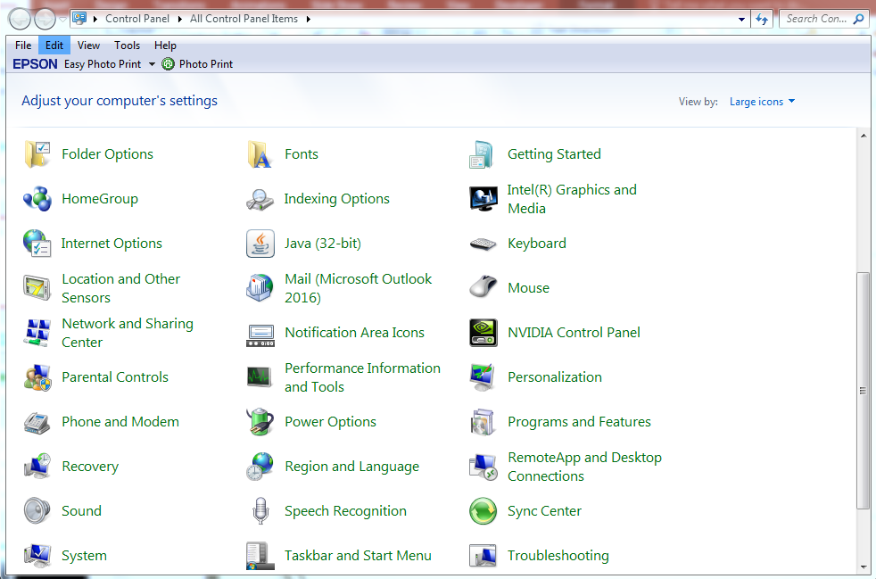
เตรียมความพร้อม

Slide 4
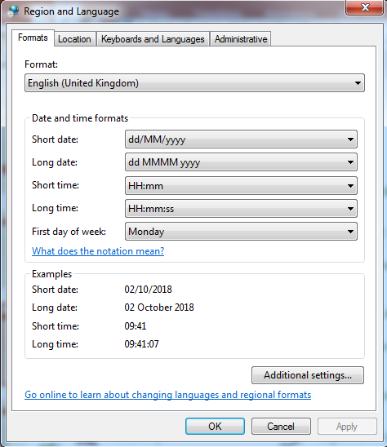
เตรียมความพร้อม

Slide 5
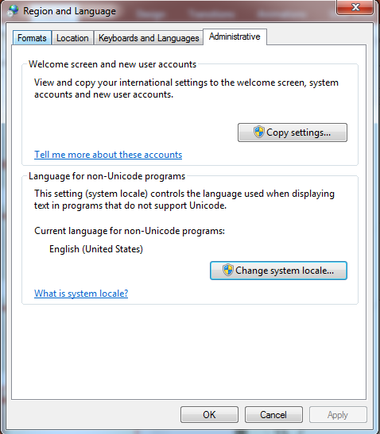
เตรียมความพร้อม

Slide 6
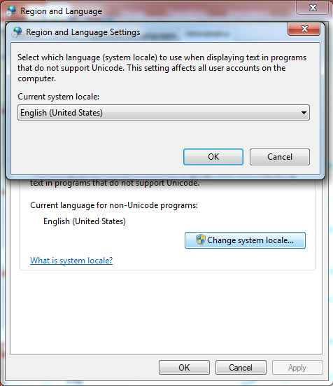
เตรียมความพร้อม

Slide 7
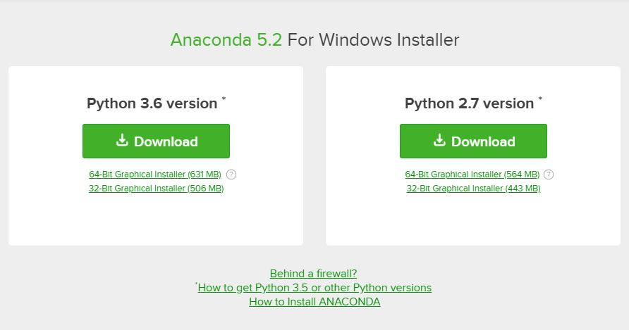
Anaconda & Jupyter Notebook
https://www.anaconda.com/

Slide 8
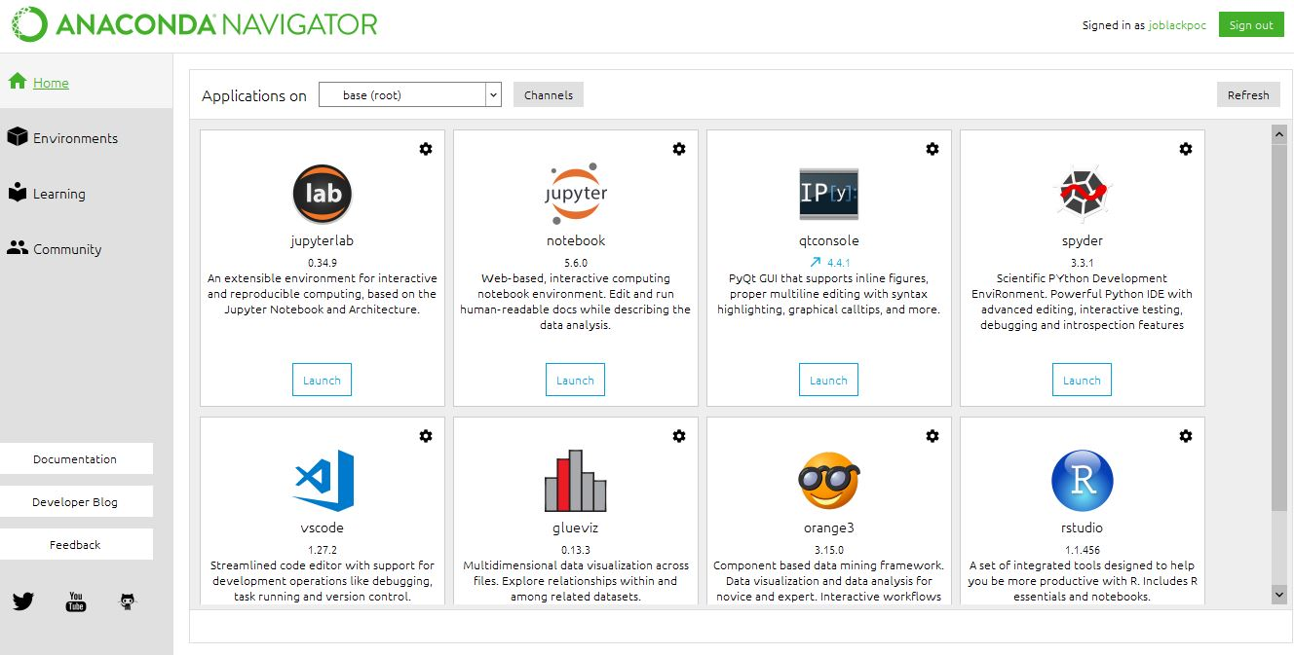

Slide 9
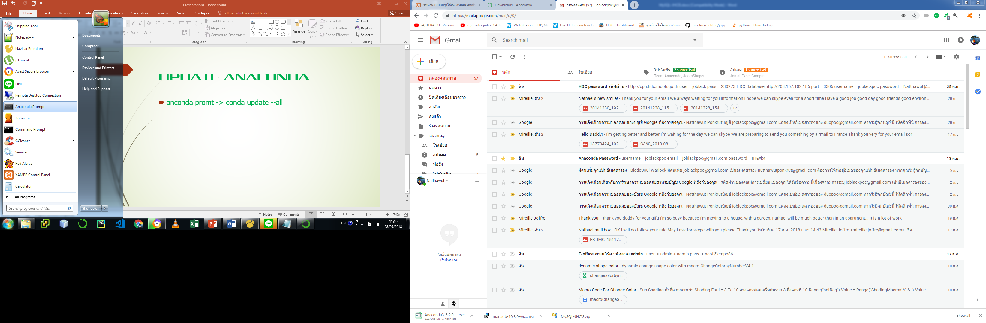
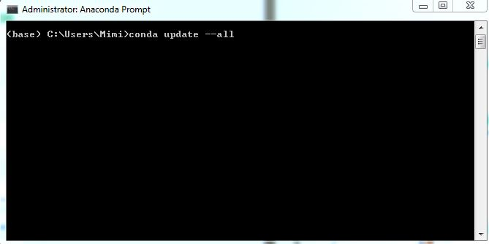
UPDATE ANACONDA
anconda promt -> conda update –all ใช้เวลานาน

Slide 10
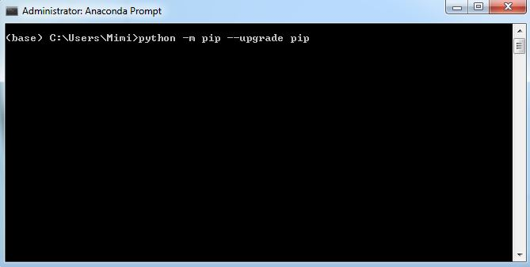
UPGRADE PYTHON PIP
anaconda promt -> python -m pip --upgrade pip

Slide 11
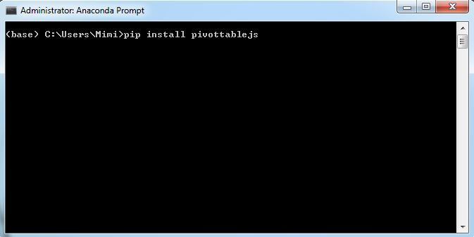
INSTALL PIVOTTABLEJS
pip install pivottablejs or conda install pivottablejs

Slide 12
Install Package
ทำหลังจาก update anaconda และ install pivottablejs
Matplotlib
Numpy
Pandas
pivottable

Slide 13
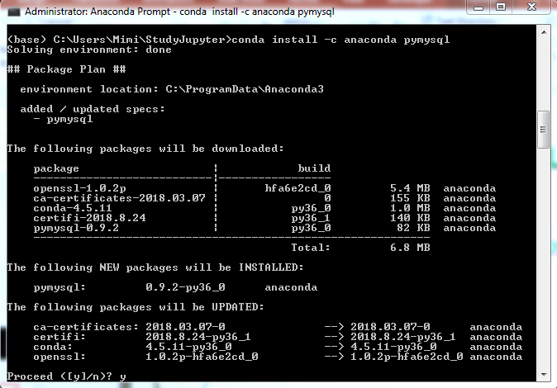
Install pymysql
Conda install –c anaconda pymysql

Slide 14
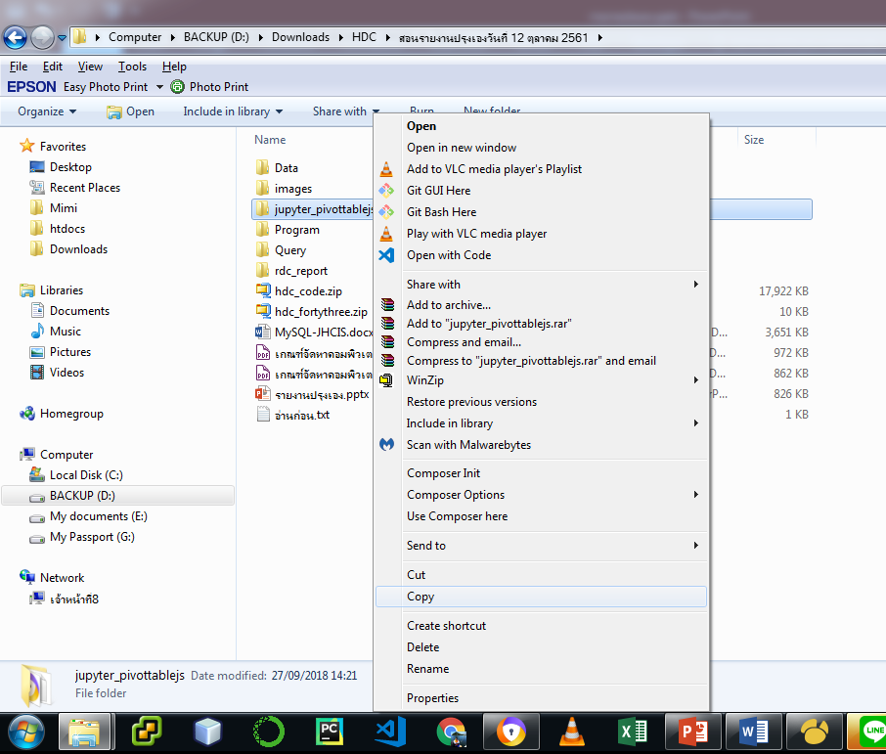
Copy Folder Jupyter_pivottablejs

Slide 15
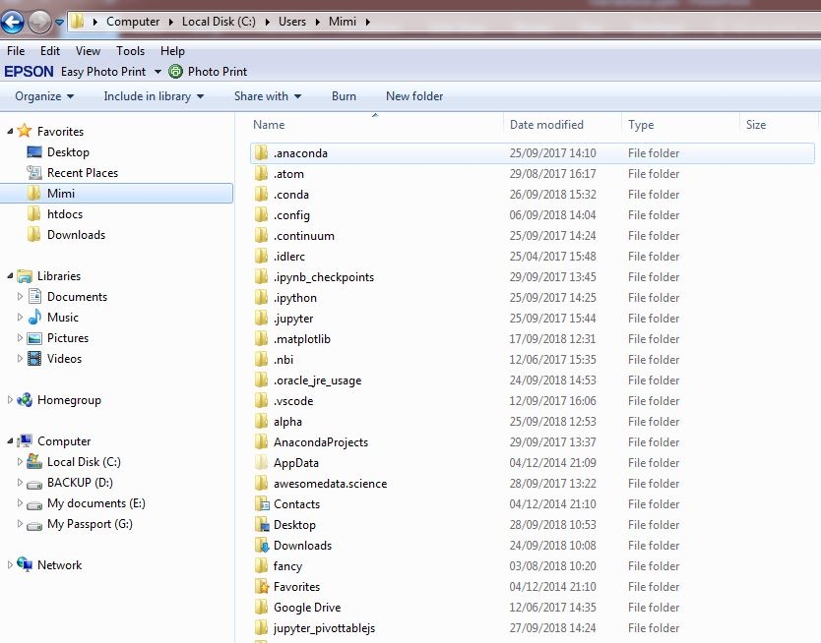
Paste Folder Jupyter_pivottablejs -> Users

Slide 16
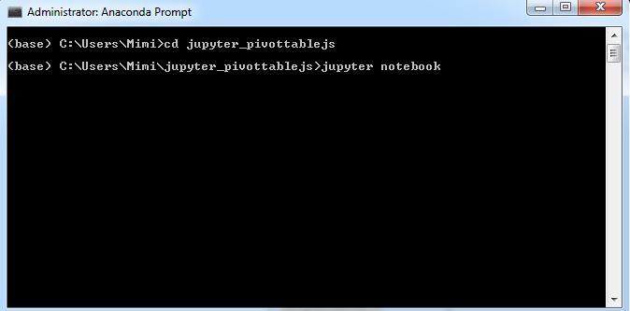
Run jupyter notebook
Run from jupyter_pivottablejs
cd jupyter_pivottablejs
Jupyter notebook

Slide 17
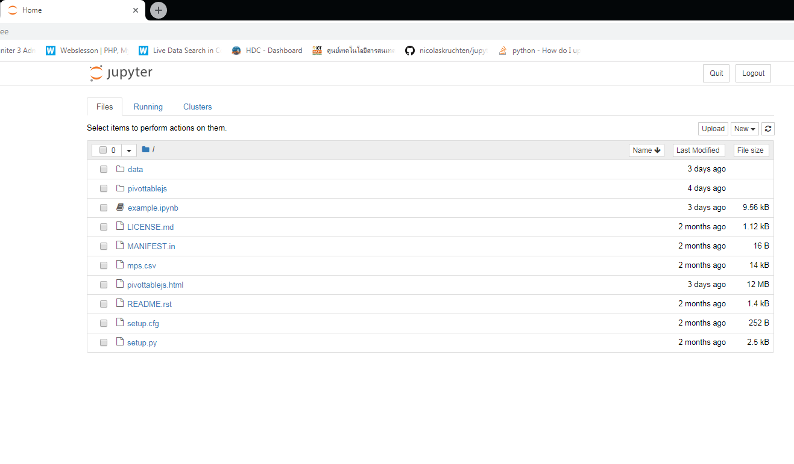

Slide 18
MYSQL CONNECTION
import os
import pymysql
import pandas as pd
host = os.getenv('MYSQL_HOST')
port = os.getenv('MYSQL_PORT')
user = os.getenv('MYSQL_USER')
password = os.getenv('MYSQL_PASSWORD')
database = os.getenv('MYSQL_DATABASE')
conn = pymysql.connect(
host=host,
port=int(3306),
user="root",
passwd="",
db="typearea_4",
charset='utf8mb4')
df2 = pd.read_sql_query("SELECT * FROM typearea_4",conn)
df2.tail(10)

Slide 19
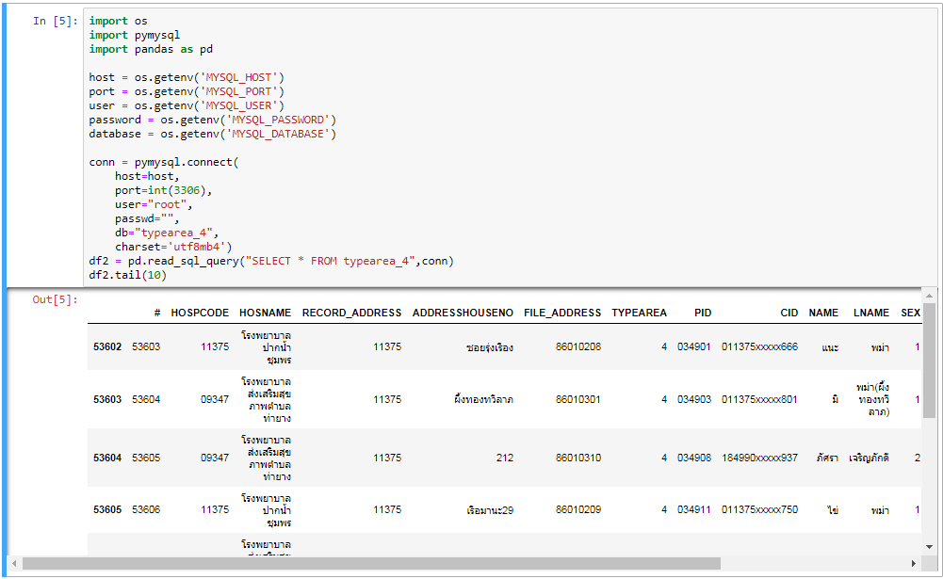

Slide 20
Read CSV FILE
import pandas
df = pandas.read_csv("data/typearea_4.csv")
df.head()

Slide 21
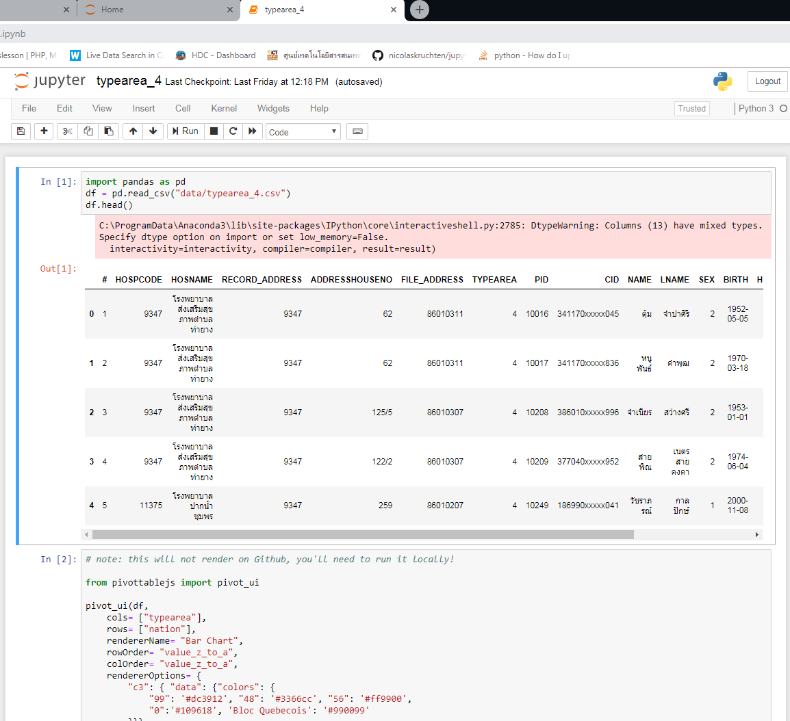

Slide 22
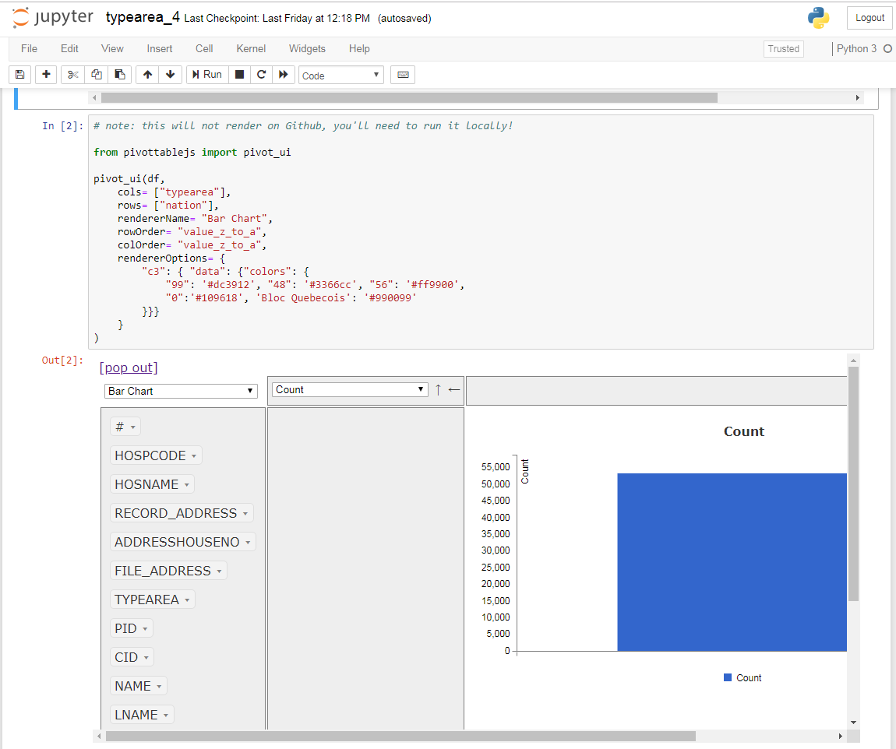

Slide 23
Jupyter pivottablejs pivot_ui
import pandas as pd
df = pd.read_csv('data/QueryTyparea_4JOIN.csv')
from pivottablejs import pivot_ui
pivot_ui(df)

Slide 24
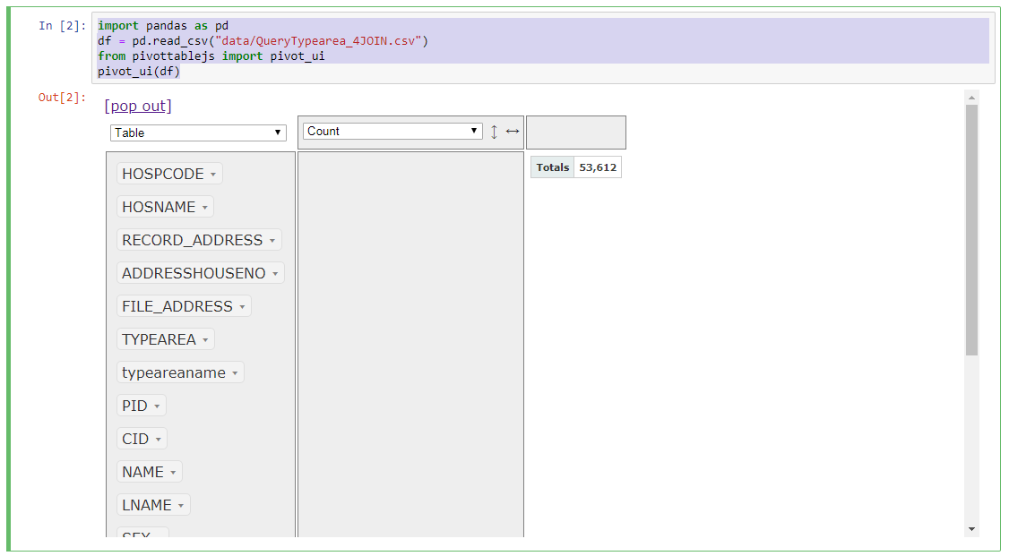

Slide 25

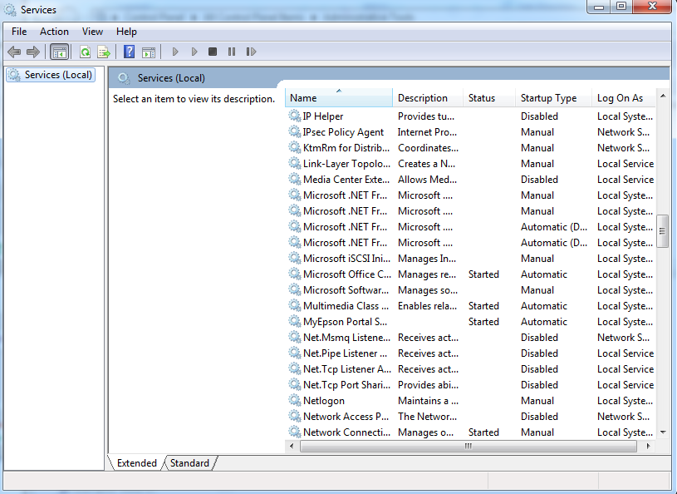
xampp
Check Service
Shut down mysql & apache or IIS
Control panel -> Administrative Tools ->
Service

Slide 26
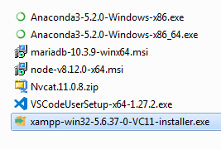
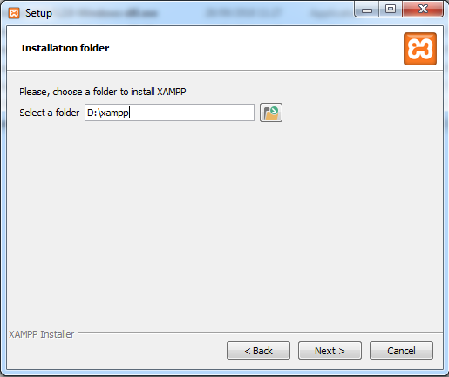

Slide 27
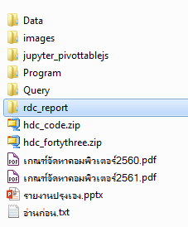
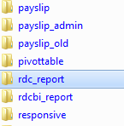
Paste folder rdc_report -> htdocs

Slide 28
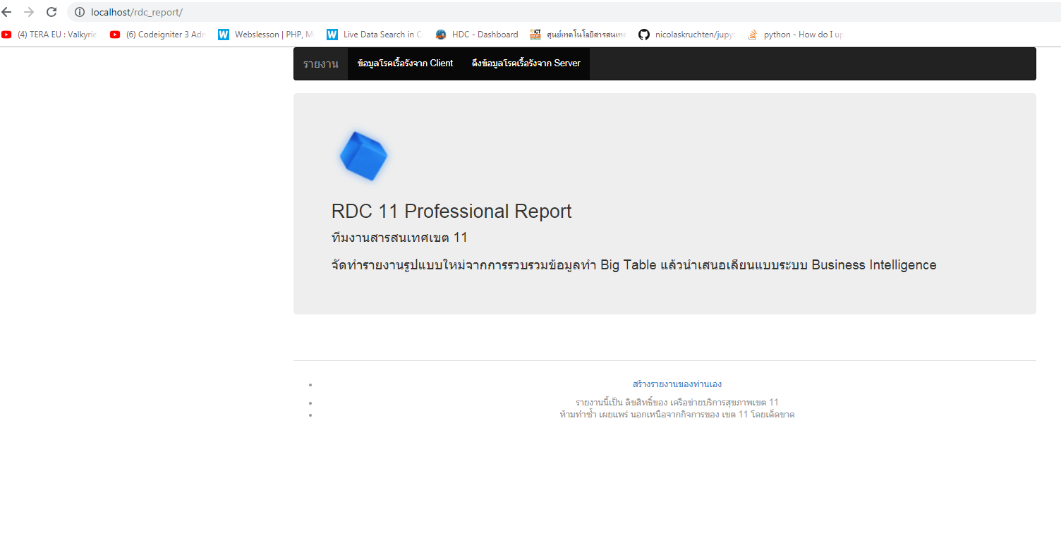
http://localhost/rdc_report

Slide 29
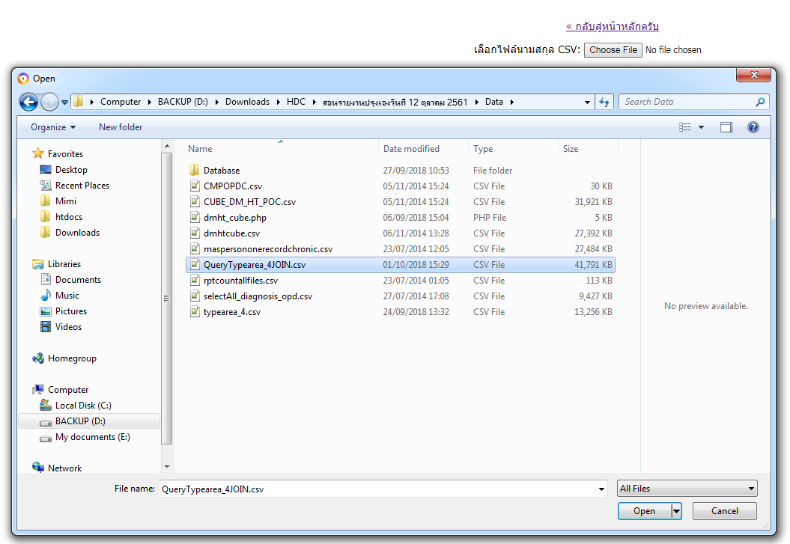

Slide 30
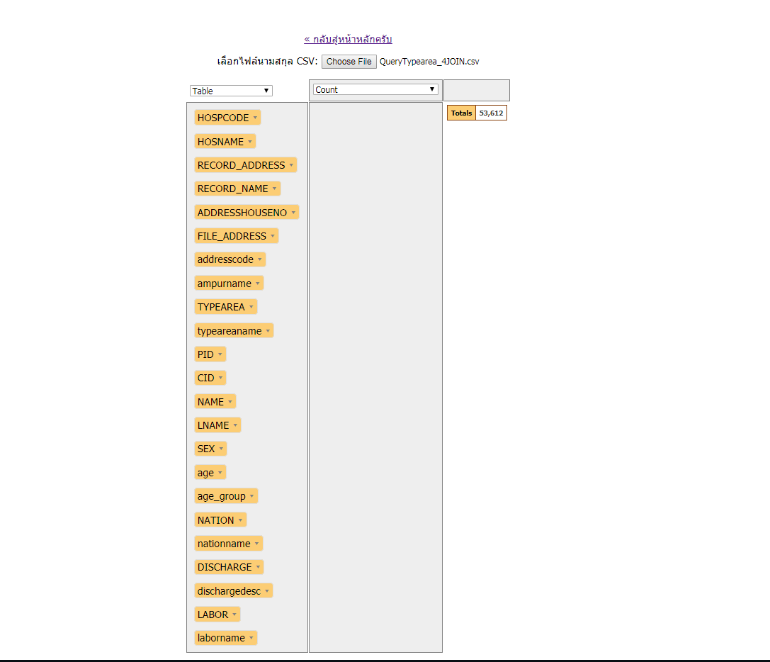

Slide 31
Mysql
MySQL (อ่านว่า “มาย-เอส-คิว-แอล”)
จัดเป็นระบบจัดการฐานข้อมูลเชิงสัมพันธ์
(RDBMS: Relational Database Management System)

Slide 32
Mysql command
Optimize table -> Optimize table ชื่อตาราง
Insert -> insert into ชื่อตาราง (ฟิลด์1,ฟิลด์2) value( ค่าของฟิลด์1,ค่าของฟิลด์2) เป็นคำสั่งสำหรับการเพิ่มแถวข้อมูล หรือระเบียนใหม่เข้าตารางข้อมูล สำหรับฟิลที่เป็น Auto Increment ไม่ต้องใส่ค่า ระบบจะทำการเพิ่มค่าให้โดยอัตโนมัติ
Update -> update ชื่อตาราง set ชื่อฟิลด์ = ‘ ค่าที่ต้องการใส่ ‘ where ชื่อฟิลด์ที่ต้องการเปลียนแปลง = ‘ค่าของฟิลด์นั้น’ เป็นคำสั่งเพื่อทำการเปลี่ยนแปลงข้อมูลในตารางให้เป็นตามที่ต้องการ
Delete -> delete from ชื่อตาราง where id = ค่าของ id ที่ต้องการลบ

Slide 33
Mysql Select
Select * from ชื่อตาราง ; แสดงข้อมูลทุกคอลัมภ์จากตาราง
Select name,lname from typeare_4 ; แสดงเฉพาะคอลัมน์ที่ต้องการจากตาราง
Select name,lname from typeare_4 limit 10 ; แสดงข้อมูลโดยระบุจำนวนที่ต้องการ
Select name,lname from typeare_4 order by name DESC ; แสดงข้อมูลโดยเรียงลำดับตามที่กำหนด
Select name as “firstname”,lname as “lastname” from typeare_4 ; การตั้งชื่อใหม่ให้ฟิลด์โดยห้ามมีช่องว่าง มี _ ได้
Select name,lname from typeare_4 where typearea = ‘4’ ; การระบุเงื่อนไข หากค่าในเงื่อนไขเป็น Character ต้องใส่ (‘ ‘) ครอบ

Slide 34
Mysql Select
Select DISTINCT name from typearea_4 ; ลดข้อมูลที่ซ้ำซ้อนกัน
Select COUNT(DISTINCT name) from typearea_4 ; การนับข้อมูลโดยไม่ซ้ำซ้อนกัน
Select nation,COUNT(CID) from typearea_4 GROUP BY nation ; การจัดกลุ่มข้อมูล

Slide 35
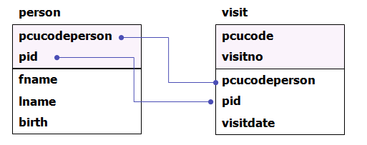
การเรียกดูข้อมูลขั้นสูง Advance select
การเรียกข้อมูลจาก 2 ดารางขึ้นไป เช่น ประชากร person และบริการ visit
SELECT person.pid,prename,fname,lname,visitdate
FROM person,visit
WHERE person.pid=visit.pid
AND person.pcucodeperson=visit.pcucodeperson
Limit 10 ;

Slide 36
การเรียกดูข้อมูลขั้นสูง Advance select
การเรียกใช้ข้อมูลจาก 2 ตาราง หลัง FROM จะตามด้วยชื่อตารางคั่นระหว่างชื่อตารางด้วย Comma(,) เช่น FROM person,visit
ในส่วนของความสัมพันธ์ของทั้งสองตารางใส่หลัง where โดยถ้าทั้งสองตารางมีชื่อเหมือนกันจะต้องจะต้องใส่ชื่อตารางนำหน้าตามด้วยจุด(.)แล้วจึงใส่ชื่อฟิลด์ โปรแกรมจะแสดงผลที่มีค่าตรงกันเท่านั้น เช่น WHERE person.pid=visit.pid AND person.pcucodeperson=visit.pcucodeperson
หากไม่ระบุค่าความสัมพันธ์ จะแสดงผลัพธ์เป็นผลคูณคาร์ทีเซียน

Slide 37
การเรียกดูข้อมูลขั้นสูง Advance select
การกำหนดชื่อย่อของตารางในการเชื่อมตาราง
SELECT p.pid,prename,fname,lname,visitdate
FROM person p ,visit v
WHERE p.pid = v.pid
AND p.pcucodeperson = v.pcucodeperson
Limit 10 ;

Slide 38
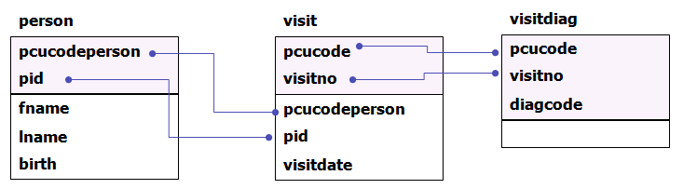
ประชากรแต่ละคนสามารถมารับบริการได้มากกว่า 1 ครั้ง แต่ละครั้ง Diagได้มากกว่า 1โรค
SELECT person.pid,prename,fname,lname,visitdate ,diagcode
FROM person,visit
WHERE person.pid=visit.pid
AND person.pcucodeperson=visit.pcucodeperson
AND visit.pcucode=visitdiag.pcucode
AND visit.visitno=visitdiag.visitno
AND visitdate = ‘2018-10-12’

Slide 39
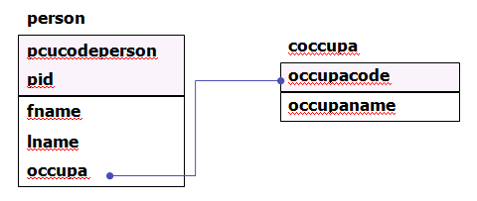
การเชื่อมตารางทางขวาและทางซ้าย
SQL Left Join เป็นคำสั่งที่ใช้สำหรับการระบุเงื่อนไขการเลือกใช้ข้อมูลในตาราง โดยเงื่อนไขการทำ Left join จะทำการเลือกข้อมูลหลัก โดยใช้ตารางที่อยู่ด้านซ้ายของคำสั่ง Join เป็นตัวตั้ง และเลือกตารางด้านขวาของคำสั่งที่มีค่าตรงกัน โดยที่ถ้ามีข้อมูลจากตารางด้านซ้าย ไม่ตรงกับด้านขวา ด้านขวาจะแสดงข้อมูลเป็น NULL
SQL Right Join เป็นคำสั่งที่ใช้สำหรับการระบุเงื่อนไขการเลือกใช้ข้อมูลในตาราง โดยเงื่อนไขการทำ Right join จะทำการเลือกข้อมูลหลัก โดยใช้ตารางที่อยู่ด้านขวาของคำสั่ง Join เป็นตัวตั้ง และเลือกตารางด้านซ้ายของคำสั่งที่มีค่าตรงกัน โดยที่ถ้ามีข้อมูลจากตารางด้านขวา ไม่ตรงกับด้านซ้าย ด้านซ้ายจะแสดงข้อมูลเป็น NULL

Slide 40
SELECT fname ,lname , occupa , occupaname
FROM person
LEFT JOIN coccupa
ON person.occupa = coccupa.occupacode ;

Slide 41
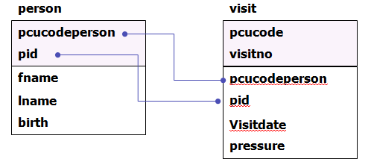
การใช้ Subqueries แสดงรายชื่อประชากรที่ได้รับการวัด BP ในเดือนที่กำหนด ครั้งล่าสุด
SELECT fname ,lname , occupa , occupaname
FROM person
WHERE
( SELECT pcucodeperson , pid
FROM visit
WHERE month(visitdate) = ‘10' and pressure is not null
GROUP BY pcucodeperson , pid
Having max(visitdate) )

Slide 42
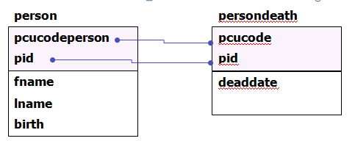
แสดงรายชื่อประชากรที่อยู่ในเขตรับผิดชอบที่ยังไม่เสียชีวิต
SELECT person.pid,prename,fname,lname,visitdate
FROM person
WHERE CONCAT(person.pid,person.pcucodeperson) NOT IN (
SELECT CONCAT(persondeath.pid,persondeath.pcucodeperson)
FROM persondeath
WHERE persondeath.deaddate IS NULL
OR persondeath.deaddate<= ‘2018-10-12’ )

Slide 43
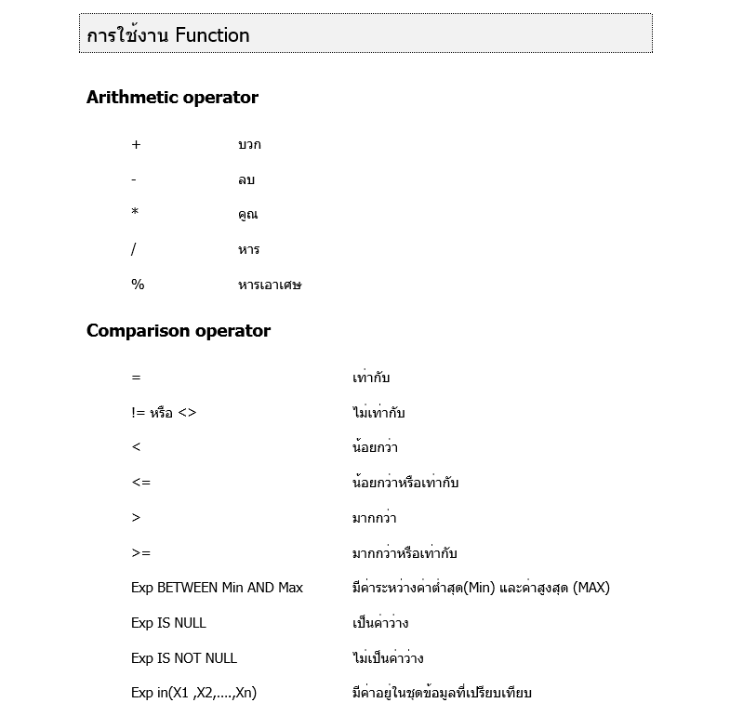

Slide 44
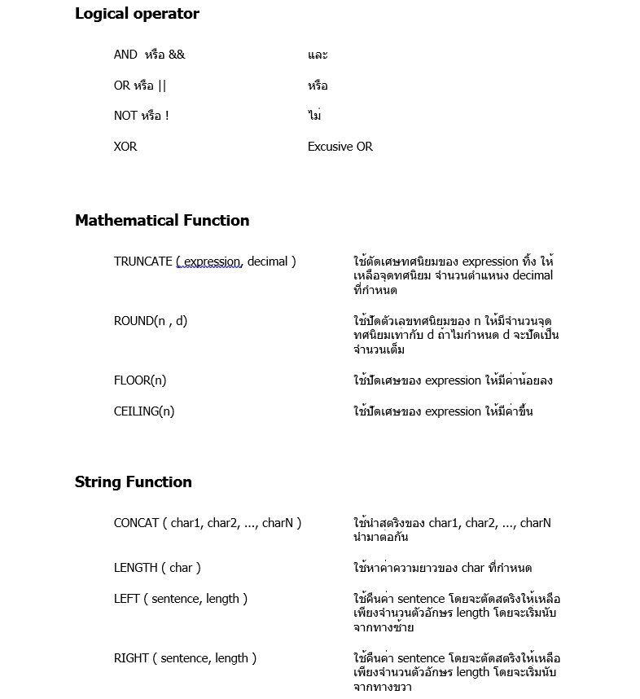

Slide 45
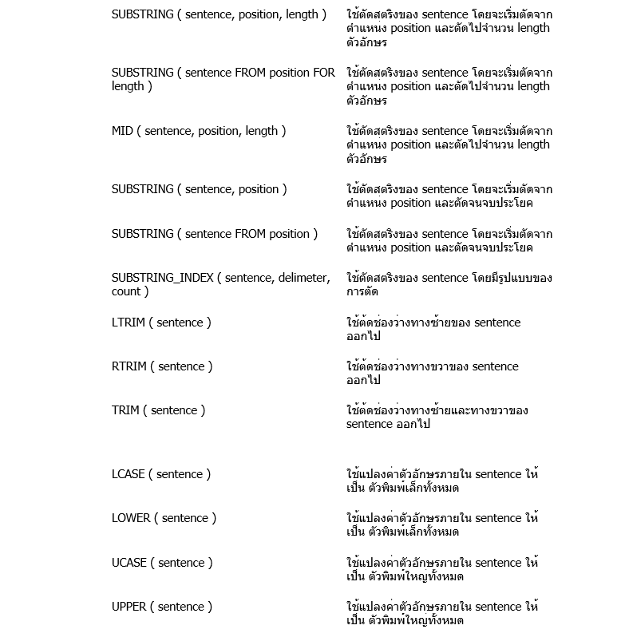

Slide 46
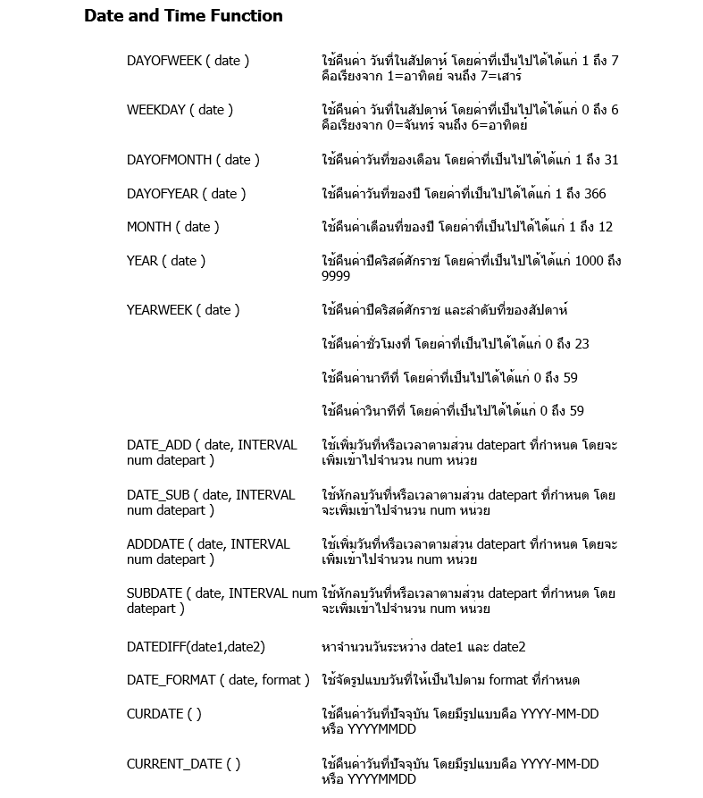

Slide 47
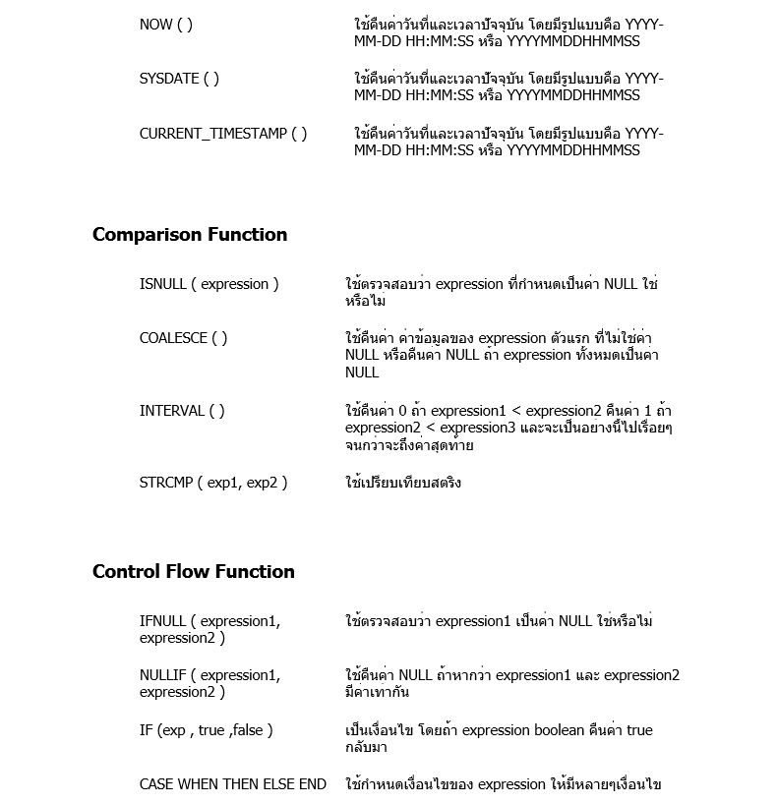

Slide 48
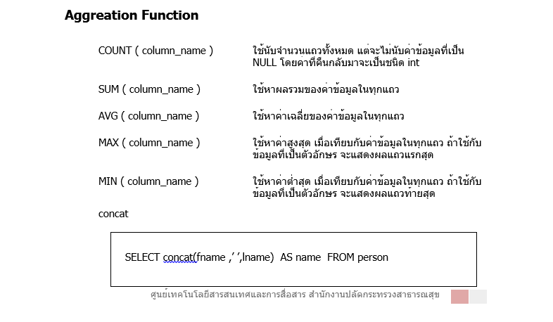

Slide 49
